Slide 1
AKILCI İLAÇ KULLANIMI
DR. SEDA KUZUCU
YEDİTEPE ÜNİVERSİTESİ TIP FAKÜLTESİ
KADIN HASTALIKLARI VE DOĞUM ANABİLİM DALI

Slide 2
AKILCI İLAÇ KULLANIMI (AİK)
1985 yılında Kenya-Nairobi’de gerçekleştirilen Dünya Sağlık Örgütü (DSÖ) toplantısında;
“Kişilerin klinik bulgularına ve bireysel özelliklerine göre; uygun ilacı, uygun süre ve dozda, kendilerine ve topluma en düşük maliyetle ve kolayca sağlayabilmeleri” olarak tanımlanmıştır.
World Health Organization. The rational use of drugs: Report of the Conference of Experts Nairobi, 25-29 November; 1985.

Slide 4
AKILCI OLMAYAN İLAÇ KULLANIMI
DSÖ’nün tahminlerine göre; ilaçların %50′sinden fazlası uygun olmayan şekilde reçetelenmekte, sağlanmakta veya satılmaktadır.
AOİK tüm dünyada halk sağlığını etkileyen ciddi bir sorun olarak devam etmektedir.
World Health Organization . Promoting Rational use of Medicines: Core Components. WHO Policy Perspectives on Medicines. Report WHO/EDM/2002.3. Geneva: WHO; 2002.

Slide 5
AKILCI OLMAYAN İLAÇ KULLANIMI ŞEKİLLERİ
Çoklu ilaç kullanımı
İlaçların gereksiz ve aşırı kullanımı
Klinik rehberlere uyumsuz tedavi seçimi
Piyasaya yeni çıkan ilaçların uygunsuz tercihi
İlaç kullanımında özensiz davranılması (uygulama yolu, süre, doz)

Slide 6
AKILCI OLMAYAN İLAÇ KULLANIMI - SONUÇLAR
Hastaların tedaviye uyumunun azalması
İlaç etkileşimleri
Antibiyotiklere karşı direnç gelişmesi
Hastalıkların tekrarlamasına ya da uzaması
Karşıt olay görülme sıklığının artması
Tedavi maliyetlerinin artması

Slide 7
AKILCI İLAÇ KULLANIMI - TÜRKİYE
Akılcı İlaç Kullanımına ilişkin faaliyetlerin derlenmesi, toplanması ve ülkenin ihtiyaçlarına, önceliklerine ve kaynaklarına uygun stratejik planlar haline getirilmesi için geniş kapsamlı ulusal politikalar belirlemek ve hayata geçirebilmek amacıyla 12 Ekim 2010 tarihinde İlaç ve Eczacılık Genel Müdürlüğü, Farmakoekonomi Daire Başkanlığı bünyesinde;
“Akılcı İlaç Kullanımı Şube Müdürlüğü” kurulmuştur.

Slide 8
AKILCI İLAÇ KULLANIMI- AMAÇ
Sağlık hizmet kalitesini arttırmak
Bilinçsiz ilaç tüketimini engellemek
Tedavi maliyetlerini azaltmak

Slide 9
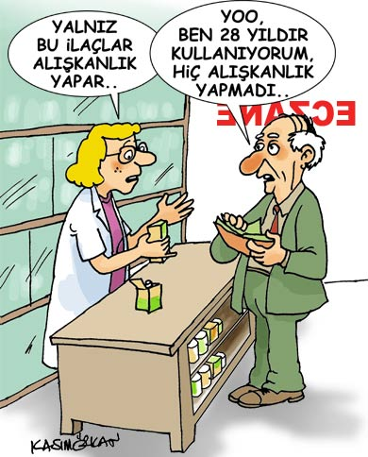
AKILCI İLAÇ KULLANIMI
Doğru endikasyonda, doğru hastaya
Doğru ilaç
Doğru doz/doğru kullanım yolu, doğru süre
Doğru ve yeterli bilgilendirme
Tedaviyi sonlandırma veya değiştirme
açısından doğru zaman

Slide 10
AKILCI İLAÇ KULLANIMI İLKELERİ
Etkililik (en etkili)
Güvenlilik (hastaya göre en güvenli etki – yan etki)
Uygunluk (doğru ilaç, doğru doz, doğru süre)
Maliyet (en ucuz!!!)

Slide 11
AKILCI İLAÇ KULLANIMI - MALİYET
Jenerik ürün olarak bulunabilen, en ucuz ilaç
Kanıta dayalı güvenilir çalışmalarla biyoyararlanımı (biyoeşdeğerliği) daha yüksek bulunmuş olan ilaç pahalı da olsa tercih edilir!

Slide 12
AKILCI İLAÇ KULLANIMI – HEKİM SORUMLULUĞU
Uygun değerlendirme ve doğru teşhis sonrası uygun ilacı belirlemek
Hastanın varsa mevcut tanıları ve kullandığı ilaçları biliyor olmak kişisel tedavi belirlemek ve uygunluğunu değerlendirmek
Tedavi süresi, beklenen etki süresi, kullanım şekli, ilaç-besin etkileşimleri ve istenmeyen etkiler hakkında hastayı bilgilendirmek
Tedaviyi devam ettirmek ya da sonlandırmak

Slide 13
Teşekkürler…

